Slide 1
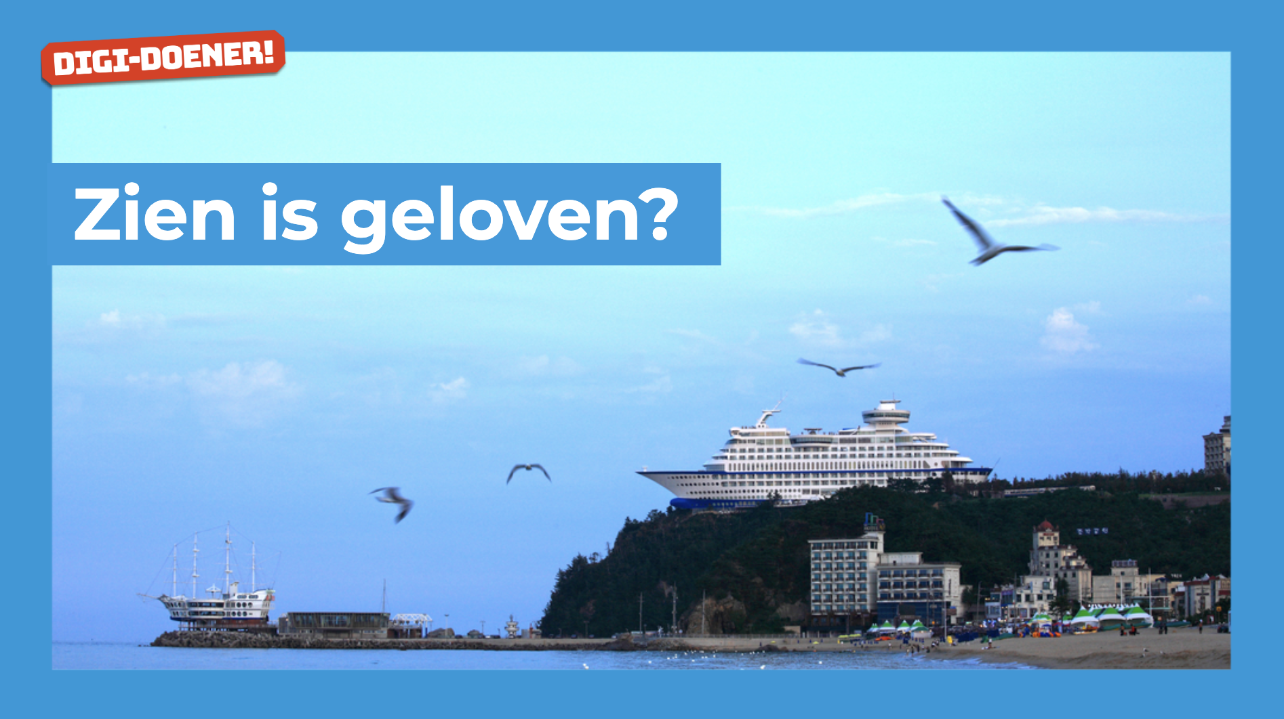

Slide 2

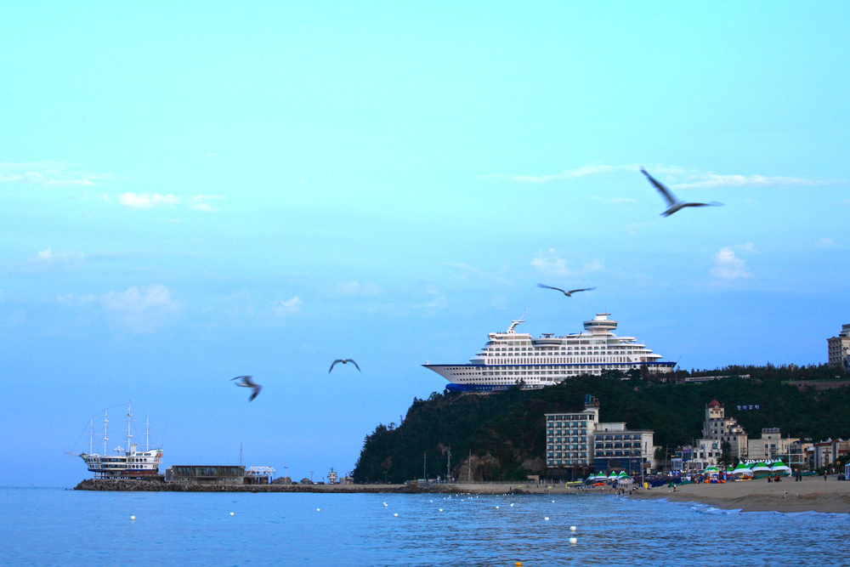

Google Reverse Image is handig, omdat je dan kunt zoeken op afbeeldingen

Slide 3
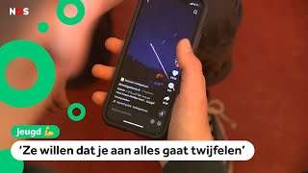

Slide 4
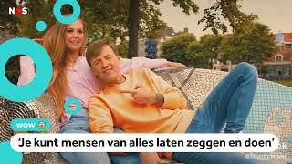

Slide 5
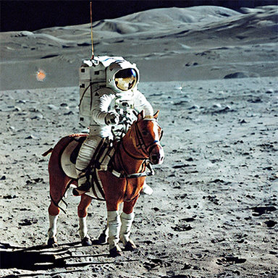
Afbeeldingen maken
met kunstmatige intelligentie

Slide 6


Slide 7

Presenteer jullie
poster

